Slide 1

INTERFACE

Slide 2
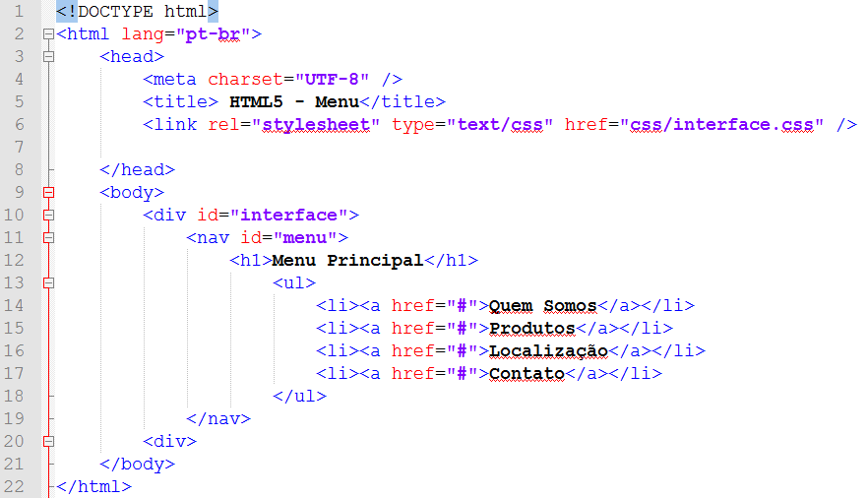
INTERFACE_9a.html

Slide 3
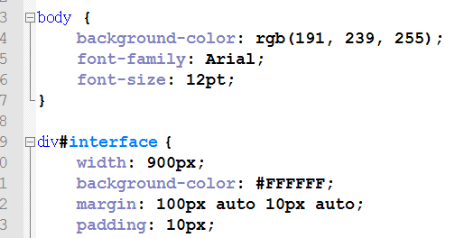
INTERFACE_9a.css

Slide 4
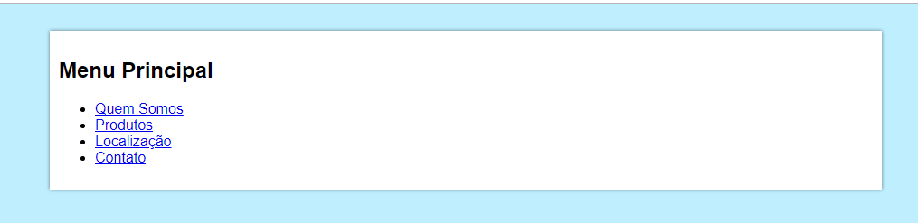
Resultado :

Slide 5
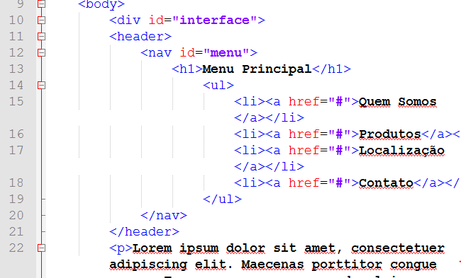
INTERFACE_9b.html

Slide 6
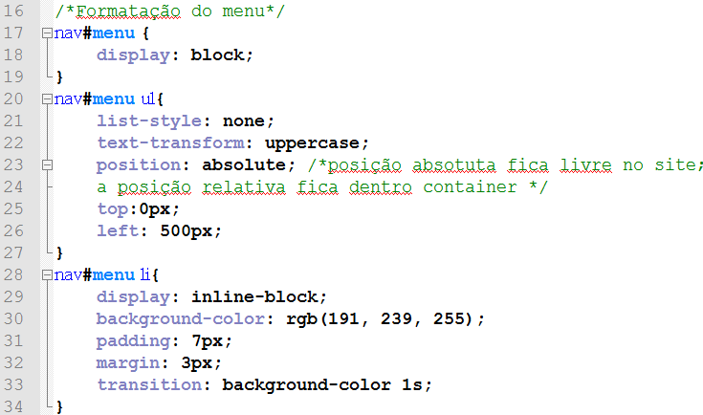
INTERFACE_9b.css (copiar o 9a.css e implementar)

Slide 7
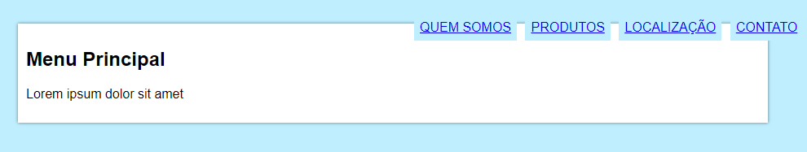
Resultado :

Slide 8
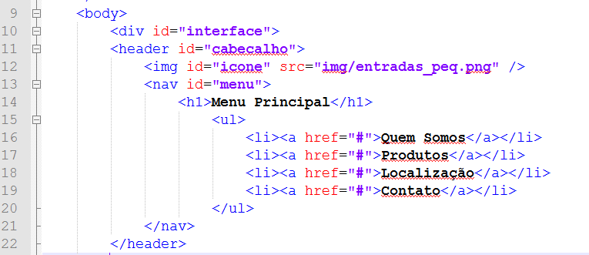
INTERFACE_9c.html

Slide 9
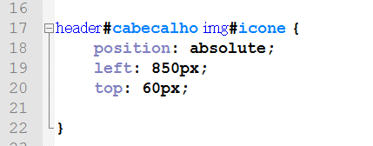
INTERFACE_9c.css (copiar o 9b.css e implementar)

Slide 10
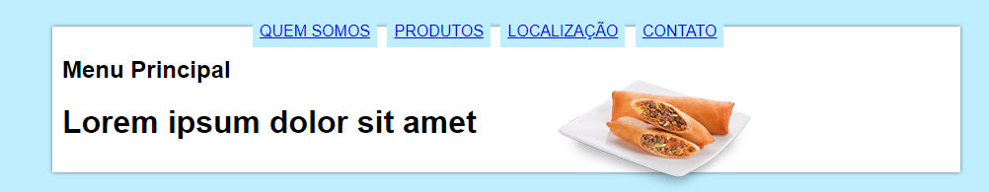
Resultado :

Slide 11
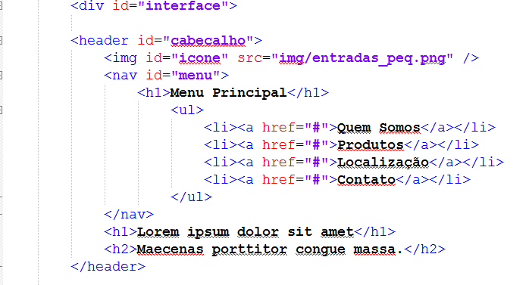
INTERFACE_9d.html

Slide 12
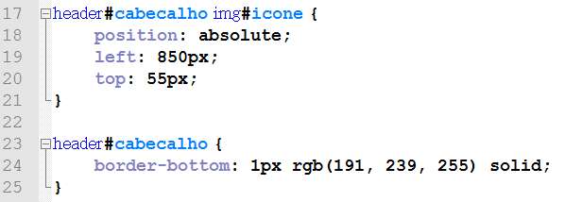
INTERFACE_9d.css (copiar o 9c.css e implementar)

Slide 13
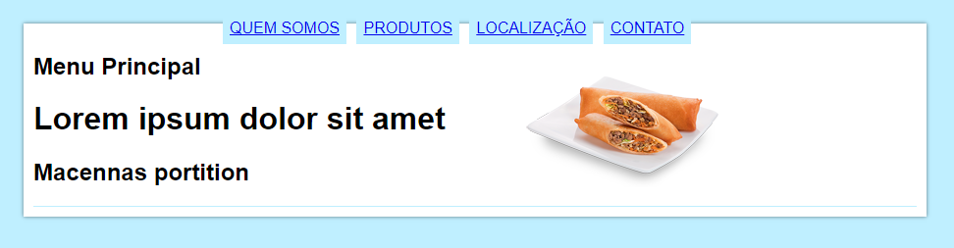
Resultado :

Slide 14
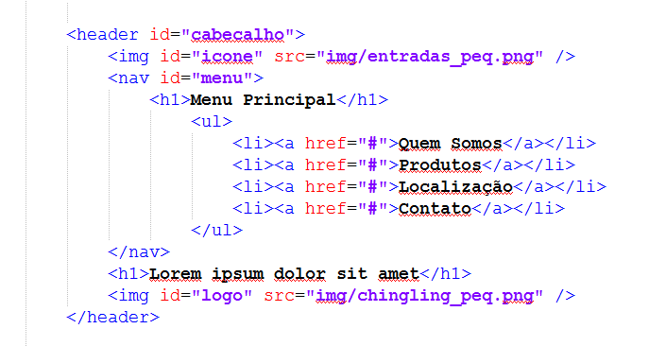
INTERFACE_9e.html

Slide 15
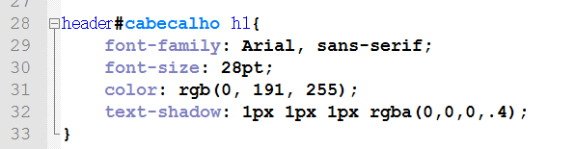
INTERFACE_9e.css (copiar o 9d.css e implementar)

Slide 16
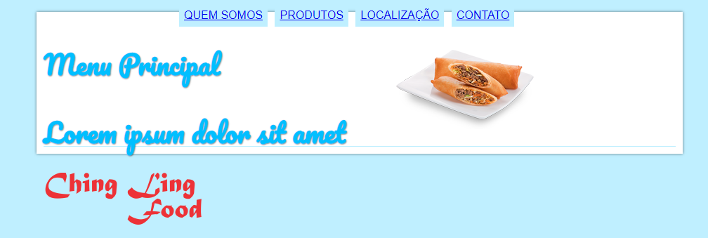
Resultado :

